Slide 1
Attempted replication of the latest Mizuno’s experiment
Terni, cenacolo S. Marco, 30 settembre 2017
Ubaldo Mastromatteo
A.R.G.A.L.

Slide 2
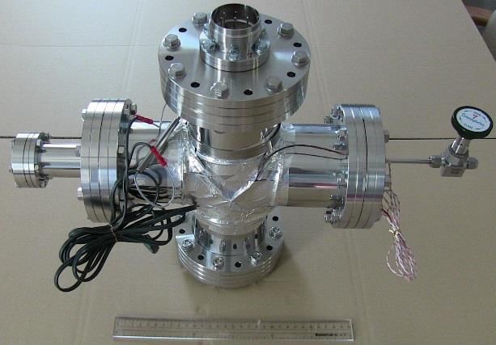
Mizuno’s reactor
U. Mastromatteo, Terni, cenacolo S. Marco, 30 settembre 2017

Slide 3
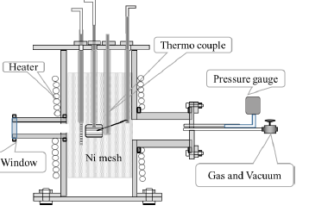
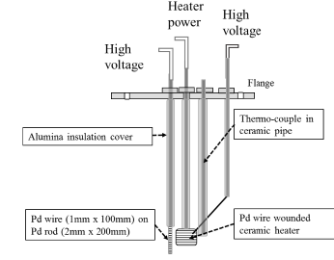
Mizuno’s reactor description
U. Mastromatteo, Terni, cenacolo S. Marco, 30 settembre 2017

Slide 4
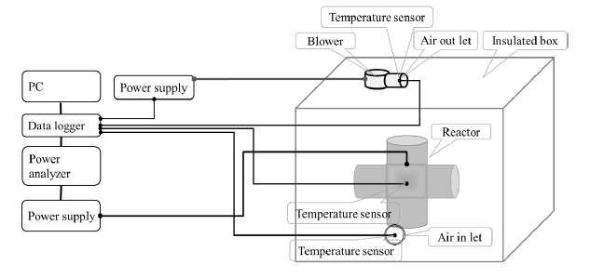
Mizuno’s reactor calorimetry setup
U. Mastromatteo, Terni, cenacolo S. Marco, 30 settembre 2017

Slide 5
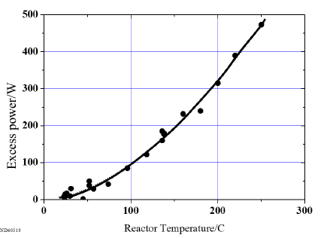
Mizuno’s reactor extra heat trend
Power in 500 W
U. Mastromatteo, Terni, cenacolo S. Marco, 30 settembre 2017

Slide 6
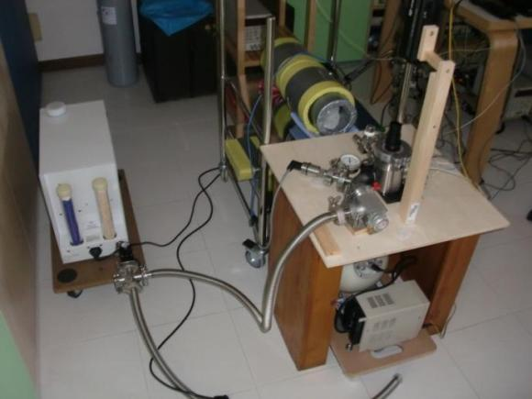
ARGAL lab setup overview
multichannel
Gamma detector
He-Ne laser
Reactor 1
H₂
generator
Neutron
detector
U. Mastromatteo, Terni, cenacolo S. Marco, 30 settembre 2017

Slide 7
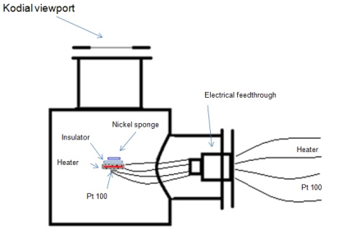
Reactor 1 setup sketch
U. Mastromatteo, Terni, cenacolo S. Marco, 30 settembre 2017

Slide 8
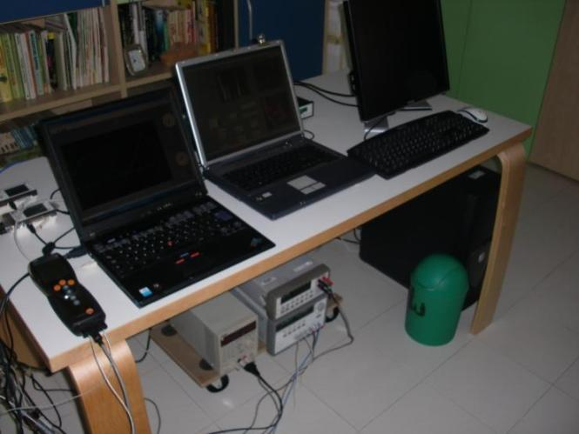
Setup management
Test control program
Neutron &
Gammas
Monitoring
Ti, Tc, Ta
sensing
Power supply
U. Mastromatteo, Terni, cenacolo S. Marco, 30 settembre 2017

Slide 9
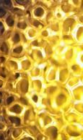
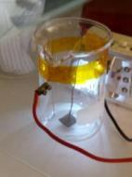
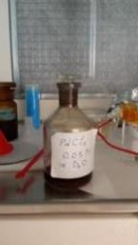
Nickel sponge and electrodepositing kit
50 X
U. Mastromatteo, Terni, cenacolo S. Marco, 30 settembre 2017

Slide 10
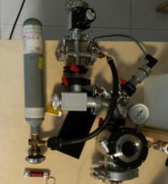
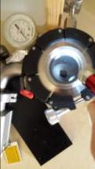
Experimental setup view
Deuterium loading
setup
Sample in place
U. Mastromatteo, Terni, cenacolo S. Marco, 30 settembre 2017

Slide 11
Experimental data example
Power W | T heater °C | Tc Reactor °C | Ta ambient °C | Pressure P/Po | Tc – Ta °C | Rth C/W | R heater Ohm
0 | 25 |  | 25 | 1 | 0 |  | 0,9
1 | 65 | 28 | 25,32 | 1,1 | 2,68 | 2,68 | 1,02
2 | 100,75 | 29,74 | 24,96 | 1,17 | 4,78 | 2,39 | 1,17
3 | 137 | 31,5 | 24,54 | 1,24 | 6,96 | 2,32 | 1,34
4 | 174,75 | 33,29 | 24,44 | 1,3 | 8,85 | 2,21 | 1,49
5 | 206,6 | 35,24 | 24,28 | 1,37 | 10,96 | 2,19 | 1,67
6 | 240,45 | 37,08 | 24,17 | 1,43 | 12,91 | 2,15 | 1,85
7 | 270 | 38,96 | 24,12 | 1,5 | 14,84 | 2,12 | 2,03
8 | 301 | 40,7 | 23,82 | 1,61 | 16,88 | 2,11 | 2,23
9 | 329,5 | 42,49 | 23,74 | 1,7 | 18,75 | 2,08 | 2,42
Table relating to the test with the material covered with palladium in deuterium
U. Mastromatteo, Terni, cenacolo S. Marco, 30 settembre 2017

Slide 12
Extra heat verification
U. Mastromatteo, Terni, cenacolo S. Marco, 30 settembre 2017

Slide 13
Pd on Ni in H₂
U. Mastromatteo, Terni, cenacolo S. Marco, 30 settembre 2017

Slide 14
Pd on Ni in D₂
U. Mastromatteo, Terni, cenacolo S. Marco, 30 settembre 2017

Slide 15
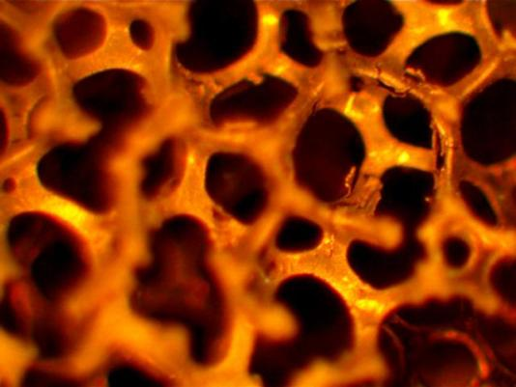
Second sample with Pd electroplating
Pd delamination
U. Mastromatteo, Terni, cenacolo S. Marco, 30 settembre 2017

Slide 16
Pd on Ni in D2 second sample
U. Mastromatteo, Terni, cenacolo S. Marco, 30 settembre 2017

Slide 17
Pd on Ni in D2 second sample
U. Mastromatteo, Terni, cenacolo S. Marco, 30 settembre 2017

Slide 18
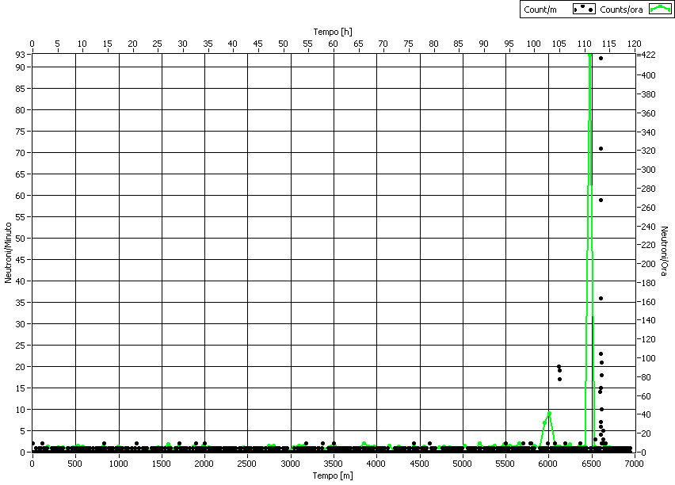
Solid state laser induced neutron anomaly
Grafico estratto il 18 ottobre alle 16 e 5.
Il primo picco si ha circa 12 ore prima e il secondo picco 5/6 ore prima.
La durata del primo picco (punti neri) è di circa 3 minuti, mentre il secondo, molto più intenso, è durato circa 17 minuti.
La linea verde indica
la media dei neutroni
in un ora, i punti neri
i neutroni ogni minuto.
U. Mastromatteo, Terni, cenacolo S. Marco, 30 settembre 2017

Slide 19
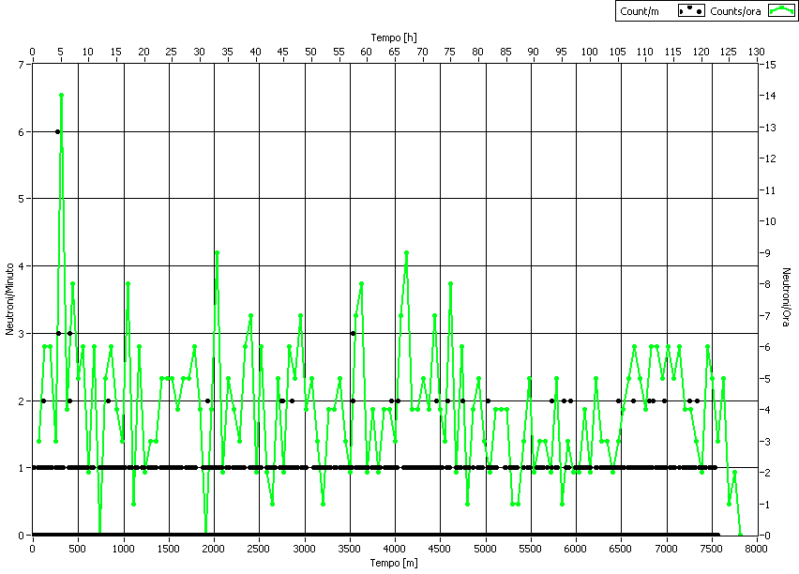
Neutron emission during H₂ loading in Pd thin layer
U. Mastromatteo, Terni, cenacolo S. Marco, 30 settembre 2017

Slide 20
Neutron emission during H₂ loading in Pd thin layer statistical analysis
 | Dati reali |  |  | Probabilità con estensione dei casi fino a 6 eventi in un minuto
Casi | 0 | 1 | 2 | 0 | 1 | 2 | 3 | 4 | 5 | 6
n. | 161 | 9 | 1 | 0,9415 | 0,0526 | 0,0058
n. | 1379 | 86 | 5 | 0,9380 | 0,0585 | 0,0034 | 0,0002 | 1,25E-05 | 7,51E-07 | 4,52E-08
U. Mastromatteo, Terni, cenacolo S. Marco, 30 settembre 2017

Slide 21
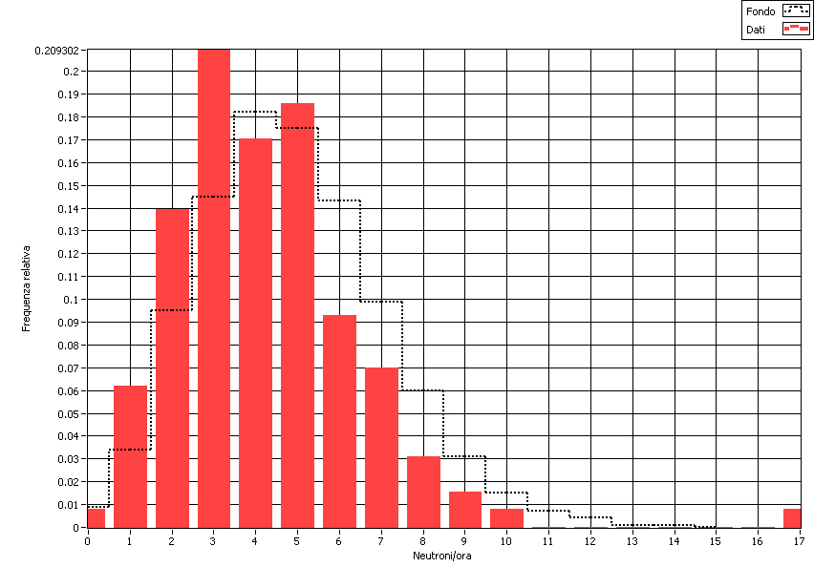
Neutron emission during H₂ loading in Pd thin layer
U. Mastromatteo, Terni, cenacolo S. Marco, 30 settembre 2017

Slide 22
Neutron emission during H₂ loading in Pd thin layer statistical analysis
 |  | Frequenza | Probabilità | Probabilità
Neut/ora | counts | relativa | Gaussiana | Poisson
0 | 1 | 0,0078 | 0,0620 | 0,0162
1 | 8 | 0,0625 | 0,0967 | 0,0667
2 | 18 | 0,1406 | 0,1299 | 0,1375
3 | 27 | 0,2109 | 0,1507 | 0,1891
4 | 22 | 0,1719 | 0,1507 | 0,1950
5 | 24 | 0,1875 | 0,1299 | 0,1609
6 | 12 | 0,0938 | 0,0967 | 0,1106
7 | 9 | 0,0703 | 0,0620 | 0,0652
8 | 4 | 0,0313 | 0,0343 | 0,0336
9 | 2 | 0,0156 | 0,0164 | 0,0154
10 | 1 | 0,0078 | 0,0067 | 0,0064
17 | 1 |  | 2,147E-07 | 1,31727E-06
Qui sopra la tabella con i dati relativi all’analisi statistica dell’istogramma
di figura 3, riportato anche qui di seguito dove i dati reali sono comparati
con modelli statistici di Gauss e Poisson.
U. Mastromatteo, Terni, cenacolo S. Marco, 30 settembre 2017

Slide 23
Grazie per l’attenzione
U. Mastromatteo, Terni, cenacolo S. Marco, 30 settembre 2017

